Slide 1
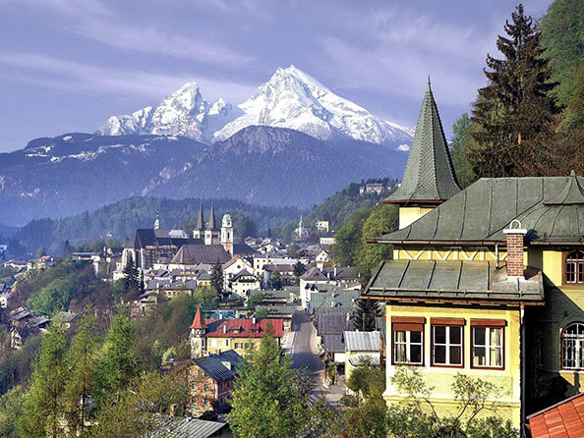
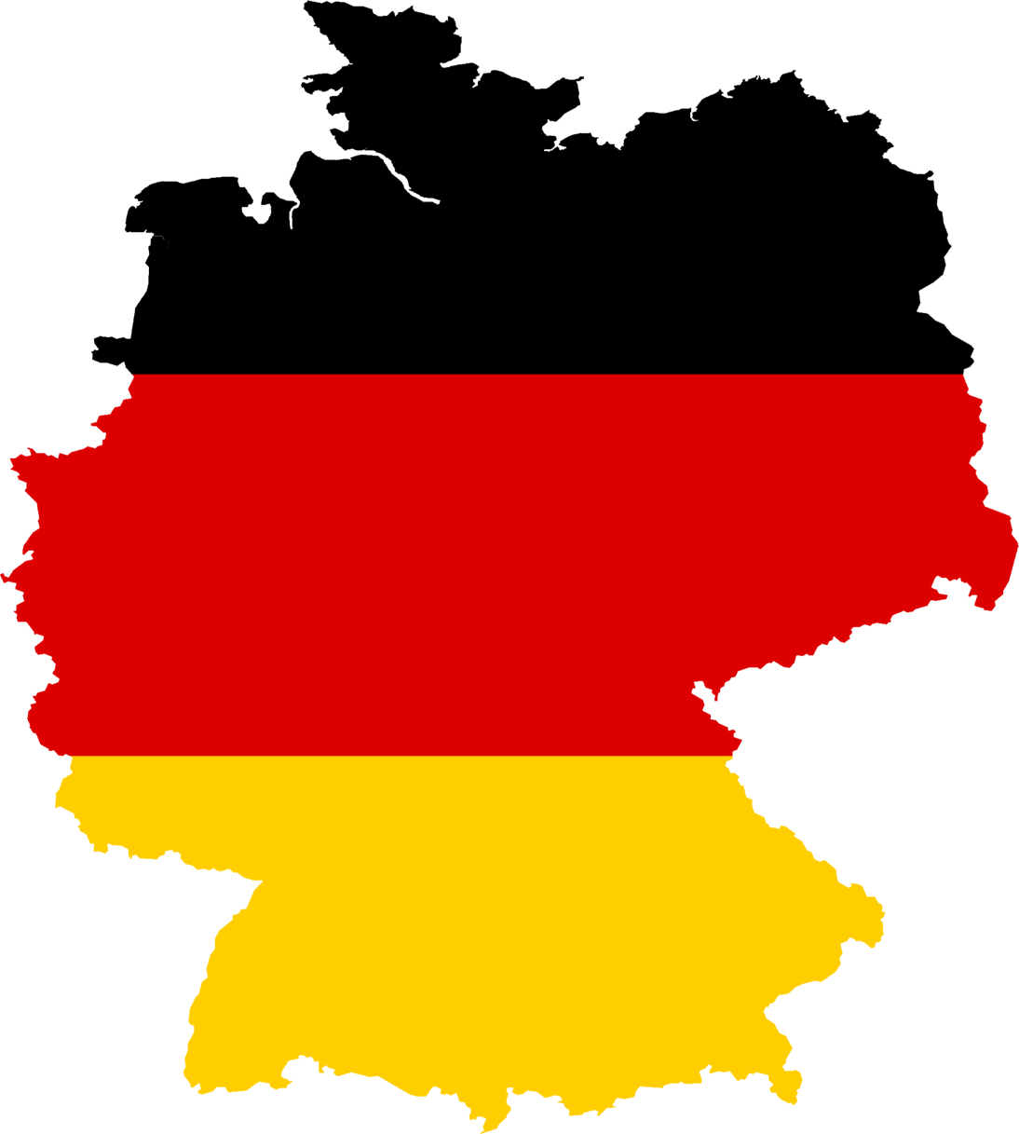

Германия
Работа ученика 10 класса
Капленко Андрея

Slide 2
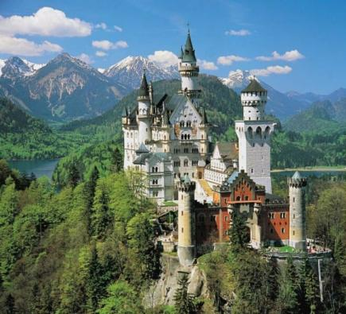
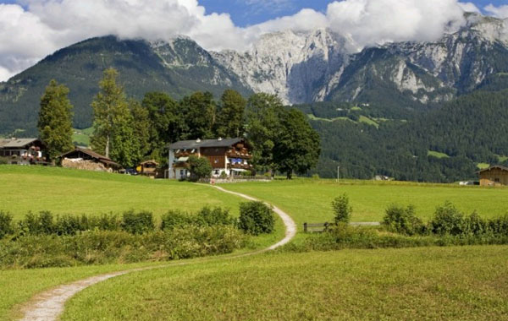
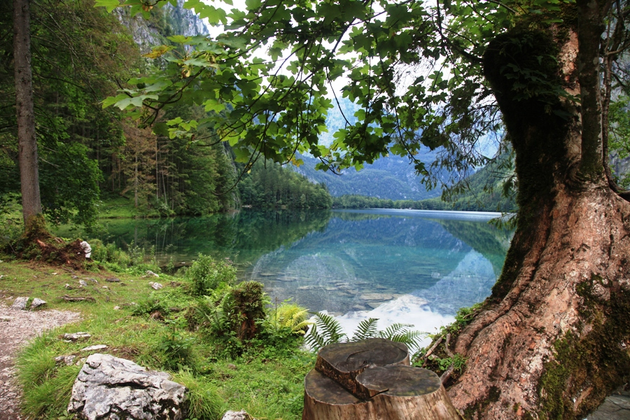
Рельеф
Северная часть Германии представляет собой сформировавшуюся во время ледникового периода низменную равнину (Северо-Германская низменность, самая низкая точка — Нойендорф-Саксенбанде в Вильстермарше, 3,54 м ниже уровня моря).

Slide 3
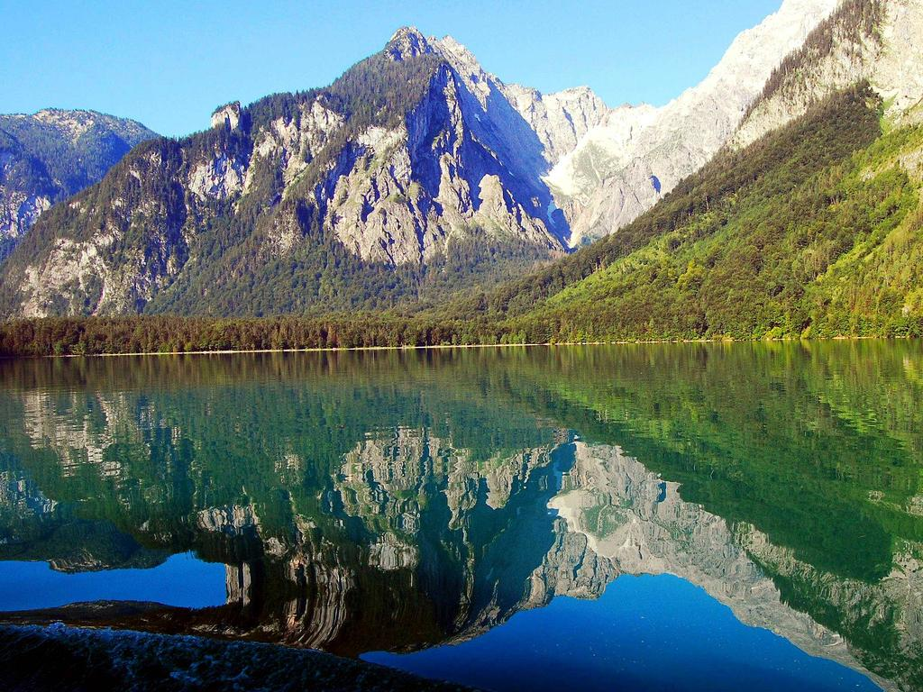
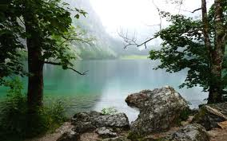
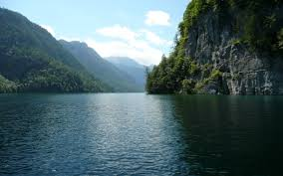
Реки и озёра
По территории Германии протекает большое количество рек, наиболее крупными из которых являются Рейн, Дунай, Эльба, Везер и Одер, реки соединены каналами, наиболее известный канал — Кильский, который соединяет Балтийское и Северное моря

Slide 4
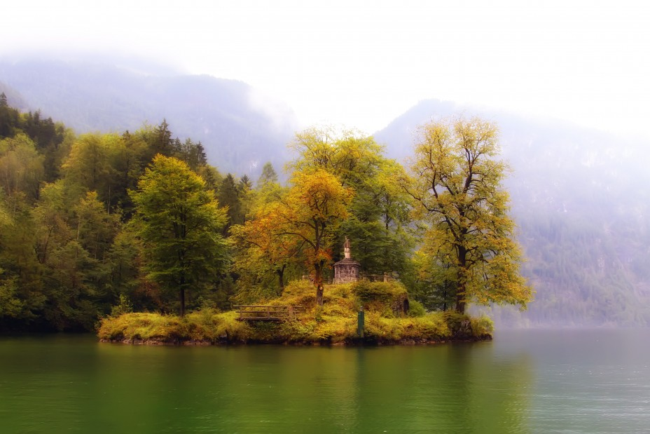
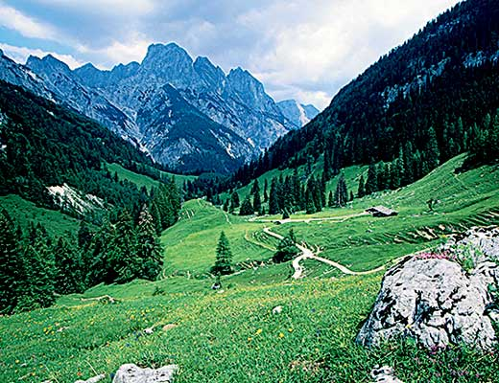
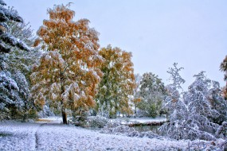
  Климат
Погода часто носит переменчивый характер. Посреди лета может быть тепло и солнечно, но уже на следующий день может стать холодно и пойти дождь.

Slide 5
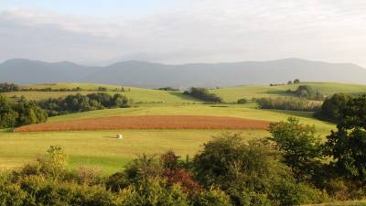
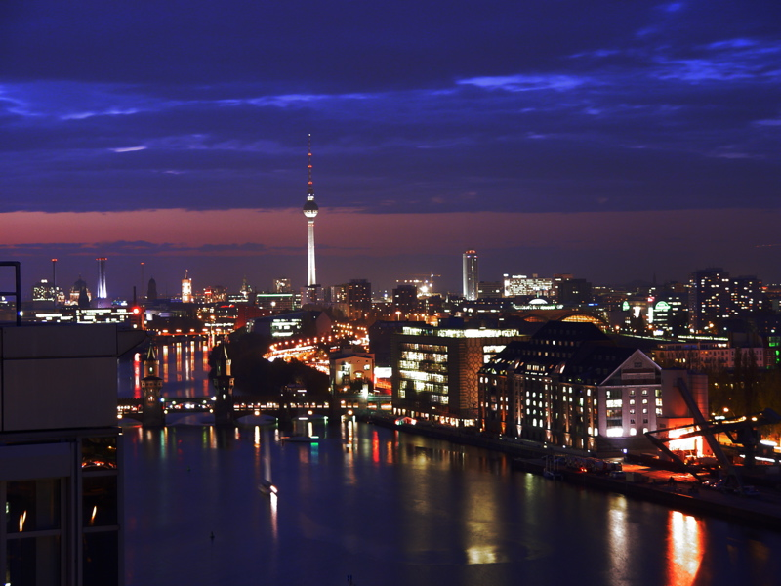
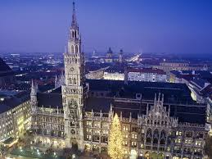
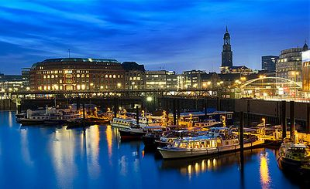
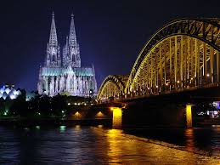
  Города
Самыми крупными городами Германии являются Берлин, Гамбург, Мюнхен и Кёльн

Slide 6
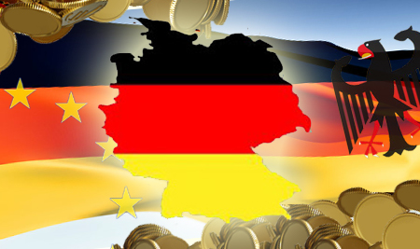
  Экономика
С уровнем ВВП 2 триллиона 811 миллиардов долларов (по ППС) Германия в 2009 году находилась на пятом месте в мире (после США, Китая, Японии и Индии)

Slide 7
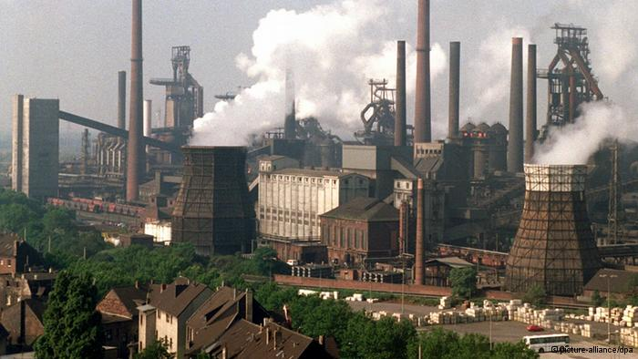
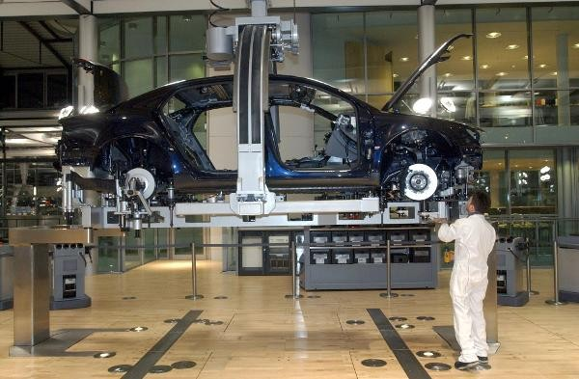
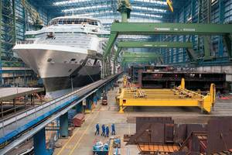
  Промышленность
Германия является постиндустриальной страной, где основу экономики (от 70 % до 78 % в разные годы) составляют услуги, 23 %-28 % — производство и агробизнес — 0.5-1.5 %, в котором занято такое же количество экономически активного населения

Slide 8
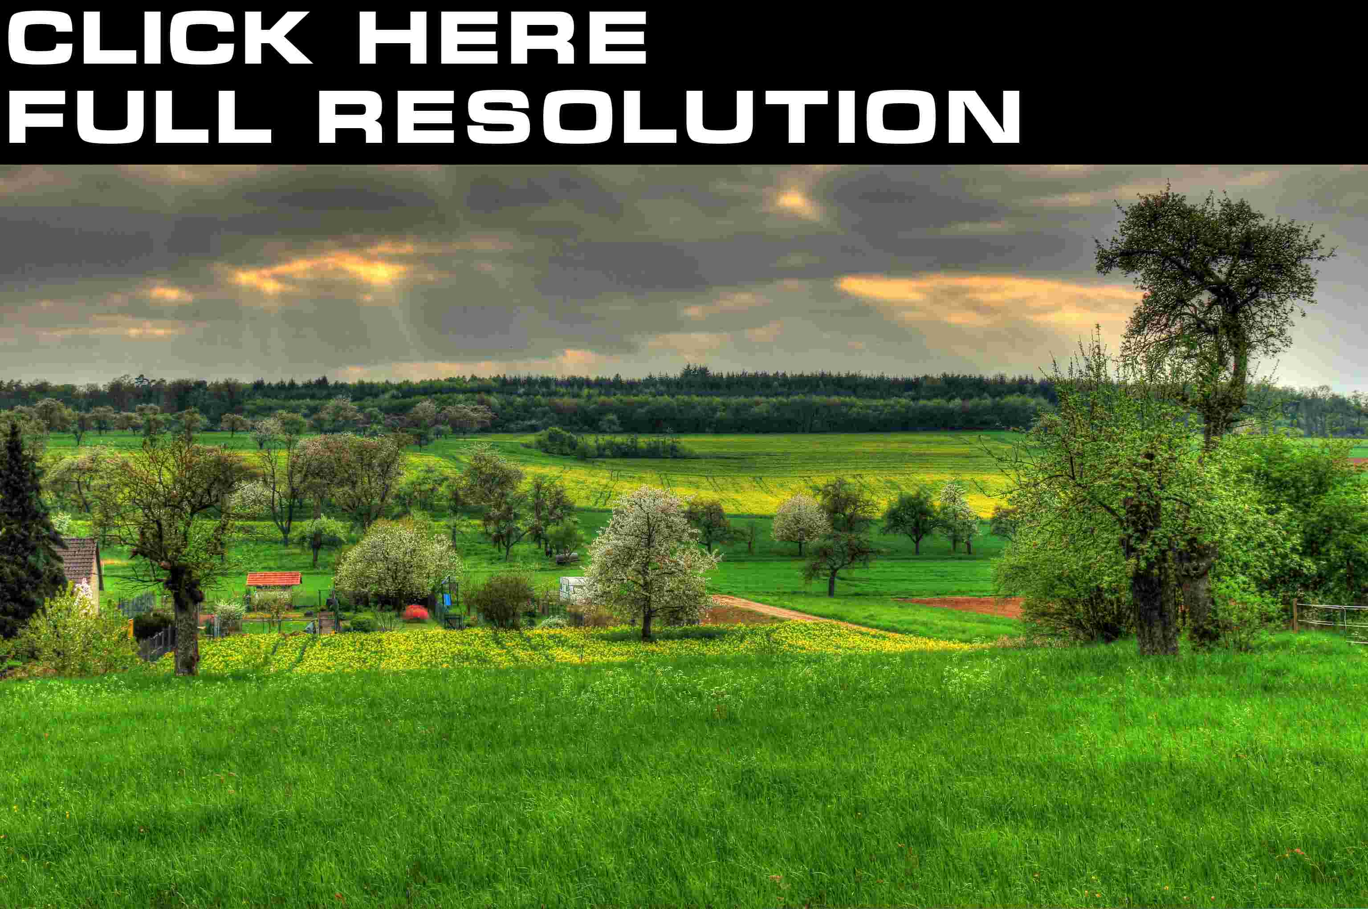
  Сельское хозяйство
ФРГ обладает высокопроизводительным сельским хозяйством. Около 70 % товарной продукции сельского хозяйства дает животноводство.

Slide 9
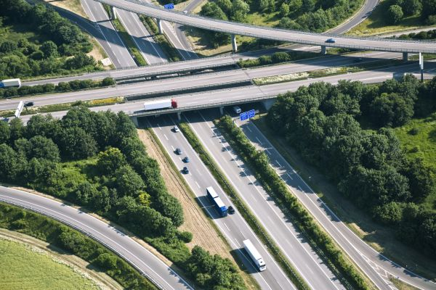
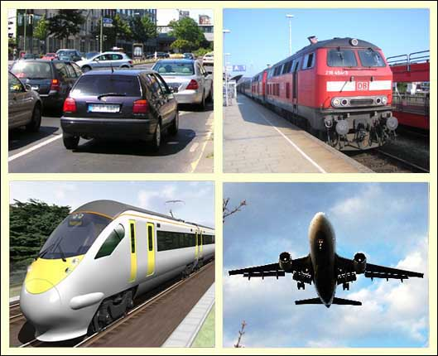
  Транспорт
Основу транспортной системы составляют железные дороги, перевозящие в год около 2 млрд пассажиров. Их протяженность — более 39 тыс. км.

Slide 10
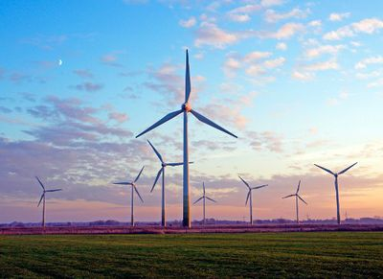
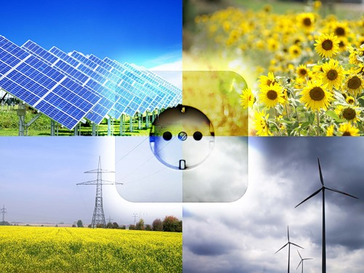
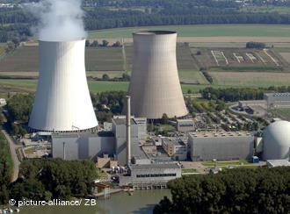
  Энергетика
Правительственная политика подразумевает сохранение невозобновляемых источников и использование энергии из возобновляемых источников, таких как солнечная энергия, энергия ветра, биомасса, гидроэнергетика и геотермальная энергия

Slide 11
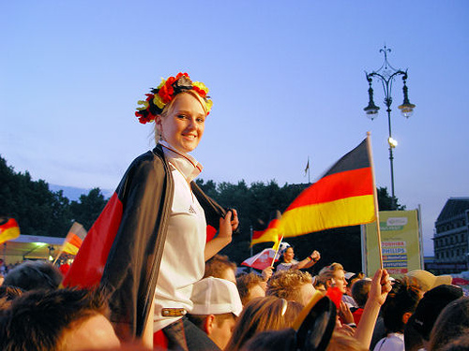
  Население
Федеративная Республика Германия по площади лишь немногим больше соседней Польши, но по численности населения в два раза превосходит её

Slide 12

Спасибо за внимание!

